Slide 1


Machine Learning
Dans le domaine de Finance
Réalisé par :
Ayoub Addichane
Anwar Bahida
Nezeha Amraoui
Responsable :
Pr YOUSSEF QRAAI
A.U : 2024/2025

Slide 2
PLAN
INTRODUCTION,
DATASET,
PRETRAITEMENT,
REGRESSION,
CLASSIFICATION,
APPRENTISSAGE PAR RENFORCEMENT.
CONCLUSION

Slide 3
I. INTRODUCTION
La problématique générale de ce projet est de comprendre comment exploiter efficacement les données financières des entreprises pour analyser leur performance et prédire leur évolution sur le marché. Avec un ensemble d'indicateurs financiers tels que le ratio prix/bénéfice (P/E), les bénéfices par action (EPS), la capitalisation boursière, et les rendements des dividendes, il est essentiel d’identifier les facteurs déterminants qui influencent le succès ou l’échec des entreprises dans différents secteurs

Slide 4
L’objectif est de développer des modèles de machine learning capables de tirer partie de ces données pour fournir des insights exploitables, tels que la prédiction des prix des actions, la classification des entreprises par performance, ou encore le regroupement d’entreprises aux profils financiers similaires. Une telle approche permettra non seulement de mieux comprendre les dynamiques du marché, mais également de fournir des outils d’aide à la décision aux investisseurs et aux gestionnaires.

Slide 5
II. Dataset
https://www.kaggle.com/datasets/paytonfisher/sp-500-companies-with-financial-information
Voici un ensemble de données complet comprenant de nombreux indicateurs financiers que de nombreux professionnels et experts en investissement utilisent souvent pour évaluer les entreprises. Ces données portent sur les entreprises qui composent l'indice S&P 500 (Standard & Poor's 500). Le S&P 500 est un indice pondéré par la capitalisation boursière des 500 entreprises cotées en bourse les plus importantes des États-Unis (les 500 plus grandes entreprises en termes de capitalisation boursière). L'indice S&P 500 est un indice utile à étudier car il reflète généralement la santé globale du marché boursier américain. L'ensemble de données a été mis à jour pour la dernière fois en juillet 2020.

Slide 6
Variables:
Variables catégorielles (4) :
Symbol : Symbole boursier unique identifiant chaque entreprise sur un marché.
Name : Nom légal de l'entreprise.
Sector : Secteur économique dans lequel les entreprises partagent un produit ou un service lié.
SEC Filings : Documents officiels de l'entreprise utiles pour l'analyse.

Slide 7
Variables:
Variables numériques (10) :
Price : Prix par action de l'entreprise.
Price to Earnings (PE) : Ratio entre le prix de l'action et le bénéfice par action de l'entreprise.
Dividend Yield : Ratio entre les dividendes annuels par action et le prix de l'action.
Earnings Per Share (EPS) : Bénéfice d'une entreprise divisé par le nombre d'actions en circulation.
52 week high and low : Prix le plus élevé et le plus bas de l'action sur 52 semaines.
Market Cap : Valeur totale du marché de l'entreprise (calculée en multipliant le prix de l'action par le nombre d'actions).
EBITDA : Bénéfice avant intérêts, impôts, amortissements et dépréciations, souvent utilisé comme indicateur de rentabilité.
Price to Sales (PS) : Ratio entre la capitalisation boursière de l'entreprise et ses revenus totaux sur l'année écoulée.
Price to Book (PB) : Ratio entre le prix de l'action et la valeur comptable de l'entreprise.

Slide 8
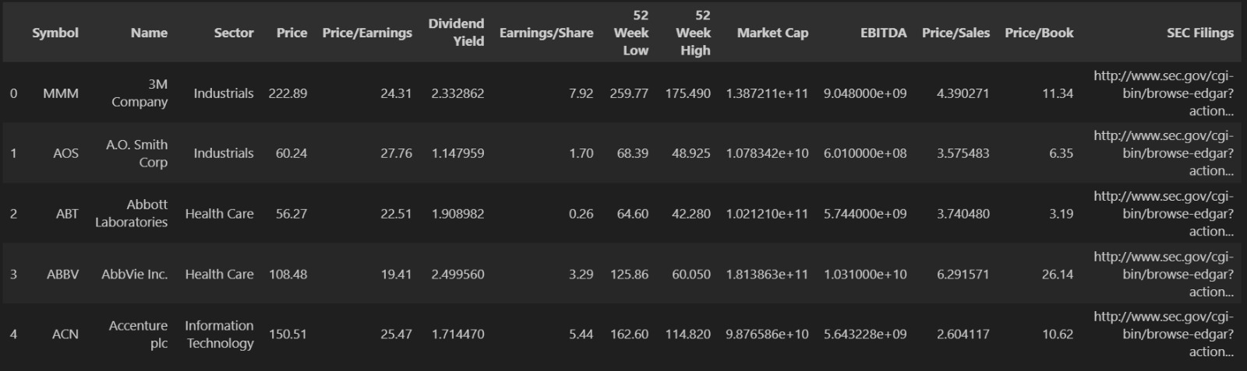
L’entête de dataset

Slide 9
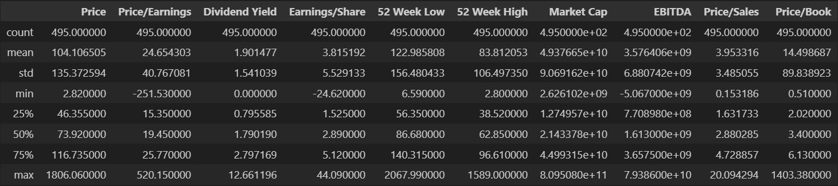
Description de dataset

Slide 10
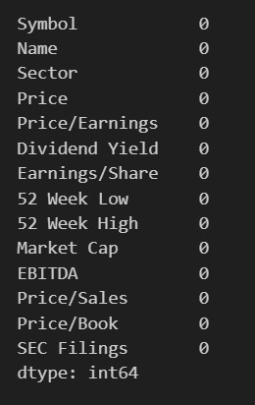
III. PRETRAITEMENT
Gestion des valeurs manquantes:

Slide 11
Standardisation des données :
# Standardisation des données
scaler = StandardScaler()
La standardisation des données via StandardScaler() est utilisée pour mettre toutes les variables sur une même échelle.

Slide 12
Nettoyer les données :
# Nettoyer les données (supprimer les colonnes non nécessaires)
columns_to_drop = [ 'Symbol', 'Name', 'SEC Filings', # Colonnes textuelles ou inutiles]

Slide 13
Création de nouvelles variables:
# Créer une colonne cible binaire pour le risque (1 = Risque, 0 = Non Risque)
threshold = 100 # Exemple de seuil
Pricedata['Risk'] = (data['Price'] > threshold).astype(int)
def classify_performance(row):
If row['Price/Earnings'] < 20:
return 'bonne’
elif 20 <= row['Price/Earnings'] <= 50:
return 'moyenne'
else:
return 'faible’
data['performance'] = data.apply(classify_performance,axis=1)
y=data['performance']

Slide 14
Diviser les données:
# Diviser les données en ensembles d'entraînement et de test
X_train,X_test,y_train, y_test = train_test_split( X_scaled, y,test_size=0.2,random_state=42)

Slide 15
Encoder les colonnes catégorielles
# Encoder les colonnes catégorielles
label_encoder = LabelEncoder()
for col in ['Sector’]:
if col in data.columns:
data[col] = label_encoder.fit_transform(data[col])

Slide 16
IV. REGRESSION
Définition
la régression désigne une technique de machine learning utilisée pour modéliser et prédire des valeurs continues liées aux performances financières des entreprises. Plus précisément, il s'agit d'établir une relation mathématique entre les indicateurs financiers (comme le ratio P/E, les EPS, ou la capitalisation boursière) et une variable cible représentant un aspect mesurable de l'évolution ou de la performance de l'entreprise, comme :
Le prix des actions (prédiction des cours futurs à partir des données historiques et des indicateurs financiers).
Le rendement des dividendes (estimer les dividendes futurs d'une entreprise en fonction de ses performances passées).

Slide 17
IV. REGRESSION
Régression linéaire multiple
Contexte
L'objectif principal est de construire un modèle qui relie les indicateurs financiers clés d'une entreprise à son prix d'action (variable :cible). Cela permet
D'analyser les facteurs déterminants : Identifier quels indicateurs (comme le ratio prix/bénéfice, le rendement des dividendes, etc.) ont le plus d'impact sur le prix des actions.
De prédire la valeur future des actions : Fournir des prédictions basées sur les données financières actuelles et passées, aidant ainsi à anticiper les évolutions du marché.
De fournir des insights exploitables : Les investisseurs ou gestionnaires peuvent utiliser ces prédictions pour prendre des décisions informées, comme l'achat ou la vente d'actions.

Slide 18
IV. REGRESSION
Régression linéaire multiple
Variables indépendantes (X)
Ce sont les facteurs explicatifs utilisés pour prédire le prix des actions. Voici la liste des variables indépendantes que vous avez choisies :
Price/Earnings (P/E)
Dividend Yield
Earnings/Share (EPS)
52 Week Low
52 Week High
Market Cap (Capitalisation boursière)
EBITDA (Earnings Before Interest, Taxes, Depreciation, and Amortization)
Price/Sales
Price/Book

Slide 19
IV. REGRESSION
Régression linéaire multiple
Variable dépendante (y)
C'est la variable cible, celle que l'on cherche à prédire à partir des variables explicatives :
Price (Prix de l'action):
La valeur actuelle de l'action sur le marché financier.
Elle représente la mesure principale que les investisseurs cherchent à anticiper
Score:
0,98

Slide 20
V. CLASSIFICATION
KNN
Définition
KNN (K-Nearest Neighbors) est un algorithme d'apprentissage supervisé utilisé pour la classification et la régression. Il est simple, intuitif, et fonctionne en utilisant une approche basée sur les distances dans l'espace des caractéristiques.
Fonctionnement de KNN
Lorsqu'un nouvel échantillon doit être prédit, KNN :
Calcule la distance entre cet échantillon et tous les autres points du jeu de données (souvent avec la distance euclidienne ou Manhattan).
Identifie les k points les plus proches (voisins).
Vote majoritaire (classification) : La classe majoritaire parmi ces voisins est assignée.
Moyenne (régression) : La valeur moyenne des voisins est attribuée.

Slide 21
V. CLASSIFICATION
KNN
Contexte
Dans le domaine de la finance, il est essentiel de prédire si un projet représente un risque financier en fonction de certaines caractéristiques économiques et financières, afin d'optimiser les investissements et de minimiser les pertes.
Objectif
Classer les projets en deux catégories :
"À risque" (1) : Projets dont les caractéristiques suggèrent une probabilité élevée de perte financière.
"Non à risque" (0) : Projets considérés comme sûrs.

Slide 22
V. CLASSIFICATION
KNN
Données utilisées
Prix de l'action (Price).
Ratio Cours/Bénéfice (Price/Earnings).
Rendement du dividende (Dividend Yield).
Secteur d'activité (Business Sector),
K=3

Slide 23
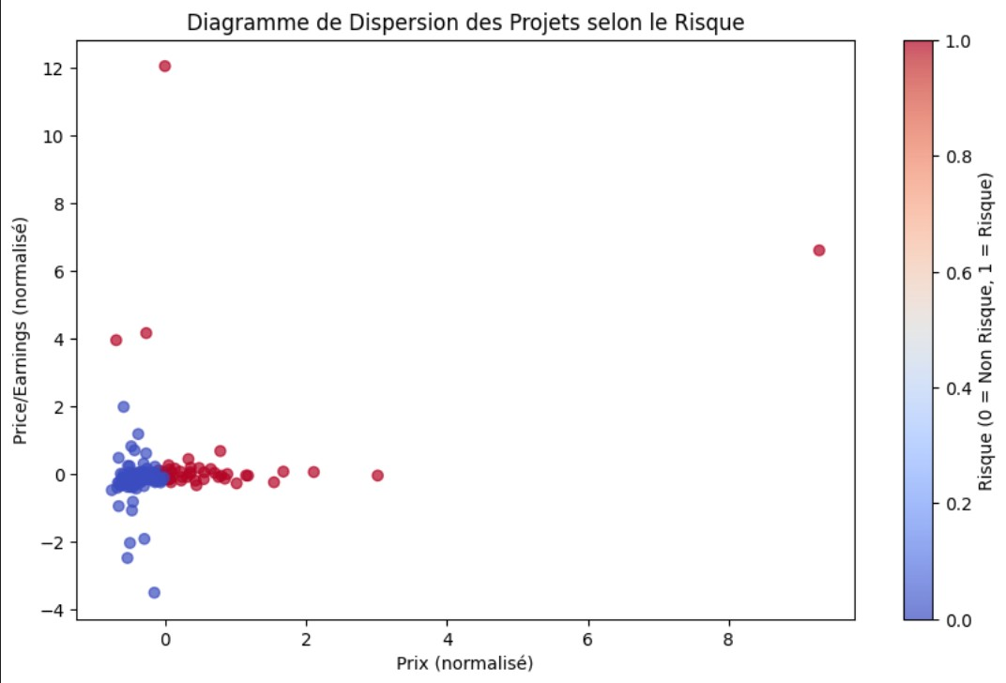
V. CLASSIFICATION
KNN
Un diagramme de dispersion est affiché pour visualiser les résultats du modèle de classification. Les points sont colorés selon leur prédiction de risque. Accuracy=0,93

Slide 24
V. CLASSIFICATION
K-MEANS
Définition
L'algorithme K-Means est une méthode de clustering non supervisé qui cherche à diviser un ensemble de données en un nombre pré-défini de clusters (ou groupes) en minimisant la variance au sein de chaque cluster.
Fonctionnement de K-MEANS
Lorsqu'un nouvel échantillon doit être prédit, K-MEANS :
Calcule la distance entre cet échantillon et tous les autres points du jeu de données (souvent avec la distance euclidienne ou Manhattan).
Identifie les k points les plus proches (voisins).
Vote majoritaire (classification) : La classe majoritaire parmi ces voisins est assignée.
Moyenne (régression) : La valeur moyenne des voisins est attribuée.

Slide 25
V. CLASSIFICATION
K-MEANS
Données utilisées :
Price/Earnings (P/E).
Dividend Yield.
Earnings/Share (EPS).
52 Week Low et 52 Week.
Market Cap.
EBITDA .
Price/Sales.
Price/Book.

Slide 26
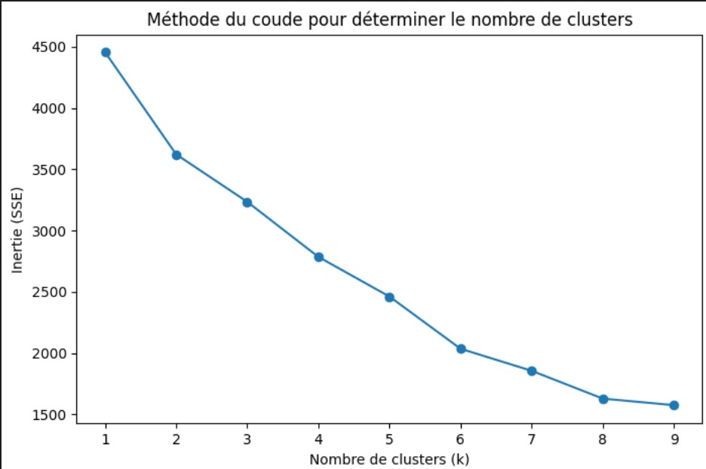
V. CLASSIFICATION
K-MEANS

Slide 27
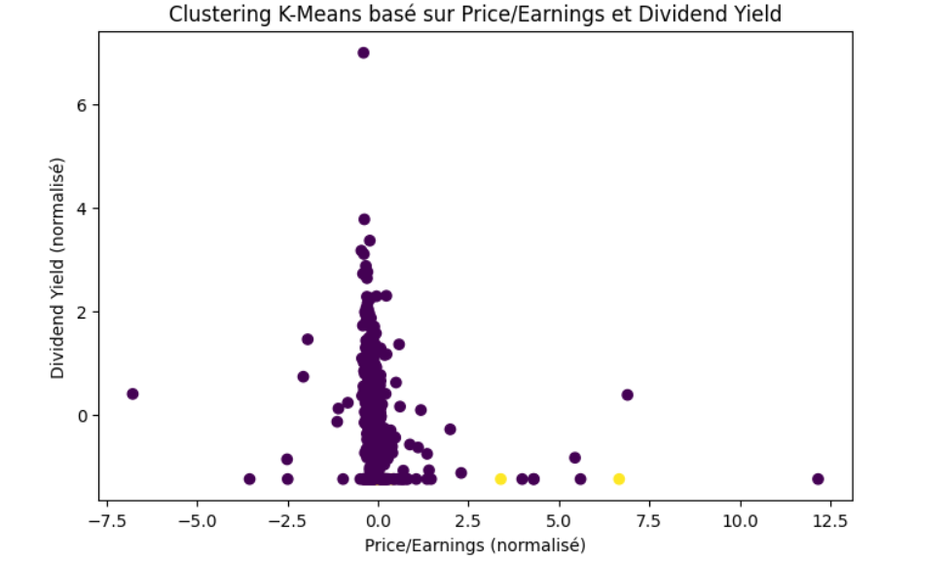
V. CLASSIFICATION
K-MEANS

Slide 28
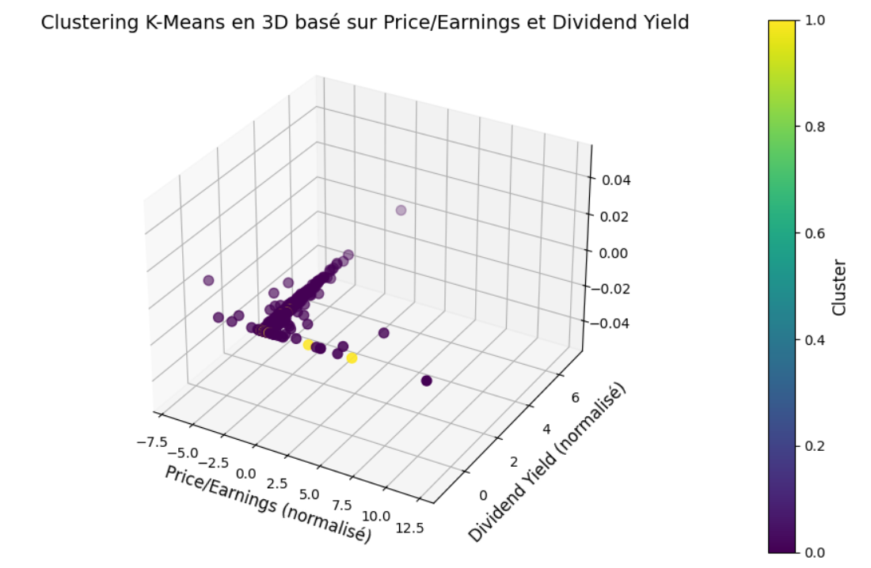
V. CLASSIFICATION
K-MEANS

Slide 29
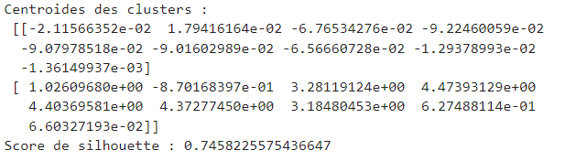
V. CLASSIFICATION
K-MEANS
Analyse et Segmentation des Entreprise
L'algorithme K-Means a permis de générer deux clusters basés sur les données financières normalisées. Les centroïdes des clusters représentent les moyennes pondérées des caractéristiques financières pour chaque groupe. Ces résultats montrent que chaque cluster regroupe des entreprises ayant des profils financiers similaires en termes de ratios comme le Price/Earnings, Dividend Yield, et autres indicateurs financiers. Le score de silhouette obtenu est de 0.746, indiquant une séparation modérée entre les clusters. Ces clusters peuvent être analysés pour identifier des tendances ou des opportunités spécifiques dans les données.

Slide 30
V. CLASSIFICATION
SVC
Définition
Le SVC (Support Vector Classifier) est une implémentation spécifique de l'algorithme des SVM (Support Vector Machines) utilisée pour résoudre des problèmes de classification supervisée. En pratique, c'est une méthode qui vise à trouver un hyperplan optimal pour séparer les données en différentes classes avec une marge maximale.
Fonctionnement de SVC
Trouver un hyperplan optimal qui sépare les classes de données tout en maximisant la marge entre les points de données des différentes classes.
Marge : Distance entre l'hyperplan et les points de données les plus proches (appelés vecteurs de support).
Le SVC vise à maximiser cette marge pour obtenir une séparation robuste et généraliser sur des données inconnues.

Slide 31
V. CLASSIFICATION
SVC
Contexte
classer la performance des entreprises en fonction de leur ratio Price/Earnings (P/E), qui est un indicateur clé utilisé pour évaluer si une entreprise est surévaluée, sous-évaluée ou raisonnablement évaluée.
Objectif
Ce code a pour but de classer les performances des entreprises en fonction de leur ratio "Price/Earnings" (P/E), qui est un indicateur clé pour évaluer la valorisation d'une entreprise.

Slide 32
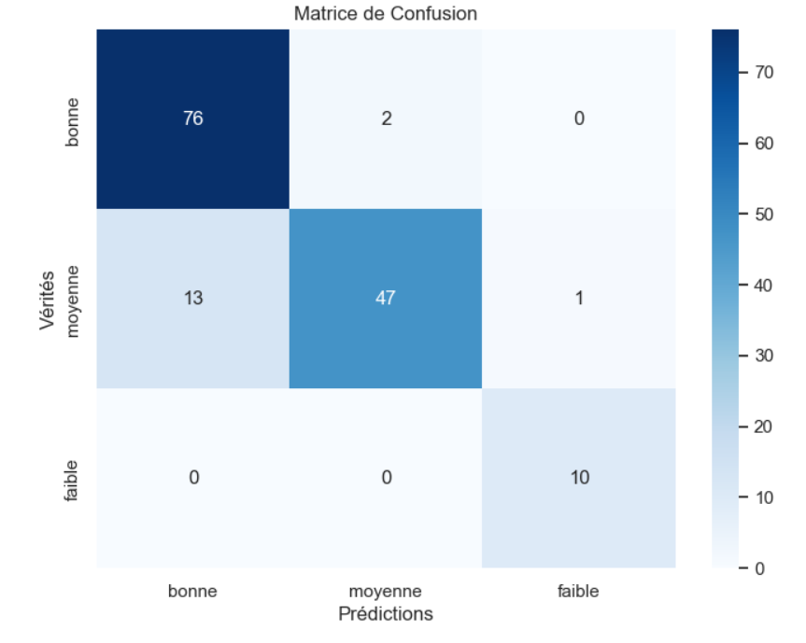
V. CLASSIFICATION
SVC
Accuracy: 0.89

Slide 33
V. CLASSIFICATION
RandomForest
Définition
Random Forest est un algorithme de machine learning supervisé qui construit plusieurs arbres de décision lors de l'entraînement et combine leurs résultats pour améliorer la précision et la robustesse des prédictions.
Fonctionnement de RandomForest
Construction de n arbres de décisions en tirant aléatoirement n échantillons d’observations,
Entraînement de chaque arbre de décision,
Pour faire une prévision sur de nouvelles données, il faut appliquer chacun de n arbres et prendre la majorité parmi les n prévisions.

Slide 34
V. CLASSIFICATION
RandomForest
Contexte
classer la performance des entreprises en fonction de leur ratio Price/Earnings (P/E), qui est un indicateur clé utilisé pour évaluer si une entreprise est surévaluée, sous-évaluée ou raisonnablement évaluée.
Objectif
Ce code a pour but de classer les performances des entreprises en fonction de leur ratio "Price/Earnings" (P/E), qui est un indicateur clé pour évaluer la valorisation d'une entreprise.

Slide 35
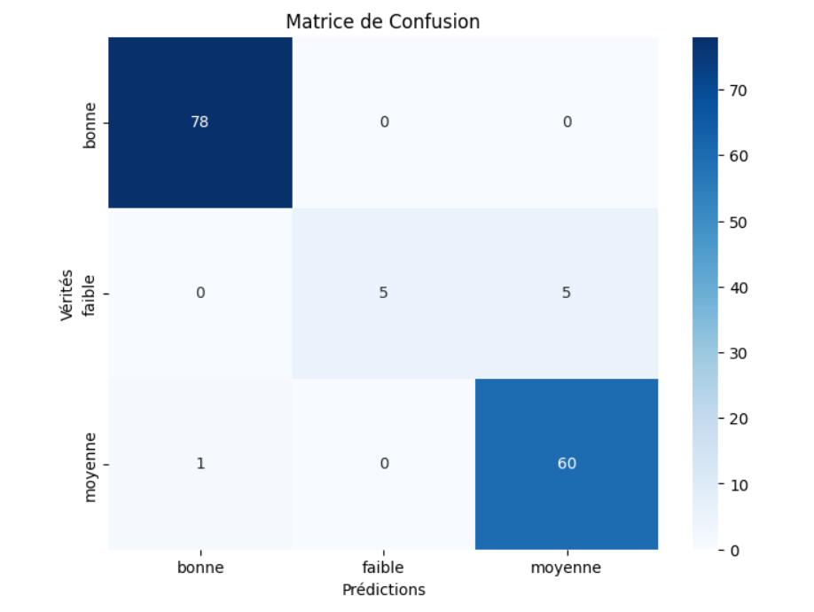
V. CLASSIFICATION
RandomForest
Précision du modèle : 0.9597

Slide 36
V. CLASSIFICATION
Comparaison entre SVC et RandomForest:
Les résultats montrent que le Random Forest obtient un score de 0.9597, surpassant celui du SVC, qui est de 0.89. Cette différence peut être attribuée à la capacité du Random Forest à gérer efficacement des données complexes, notamment en réduisant le surapprentissage grâce à l'agrégation d'arbres de décision diversifiés

Slide 37
VI. APPRENTISSAGE PAR RENFORCEMENT
Q-Learning
Définition
Le Q-Learning est une méthode d'apprentissage par renforcement qui vise à permettre à un agent d'apprendre comment agir dans un environnement pour maximiser une récompense cumulative. Cet algorithme fonctionne en modélisant les interactions entre l'agent et l'environnement sous la forme d'états et d'actions.
Fonctionnement de Q-Learning :
Choix des actions : L'agent choisit des actions en suivant une stratégie epsilon-greedy Observation et récompense : Après avoir pris une action, l'agent reçoit une récompense et observe le nouvel état.
Mise à jour de la Q-table : La valeur Q de l'état-action est mise à jour selon la formule de Bellman :Q(s,a)=Q(s,a)+α[r+γa′max​Q(s′,a′)−Q(s,a)]
Répétition : L'agent répète ces étapes pendant plusieurs épisodes jusqu'à ce qu'il converge vers une politique optimale.
Paramètres d'apprentissage : L'agent utilise trois paramètres principaux : alpha (α) pour le taux d'apprentissage, gamma (γ) pour le facteur de réduction des récompenses futures et epsilon (ε) pour l'exploration.

Slide 38
VI. APPRENTISSAGE PAR RENFORCEMENT
Q-Learning
Contexte:
Les actions possibles sont :
Acheter : L'agent achète un actif.
Vendre : L'agent vend un actif.
Rester : L'agent reste inactif.
Les récompenses sont basées sur les variations de prix entre deux états

Slide 39
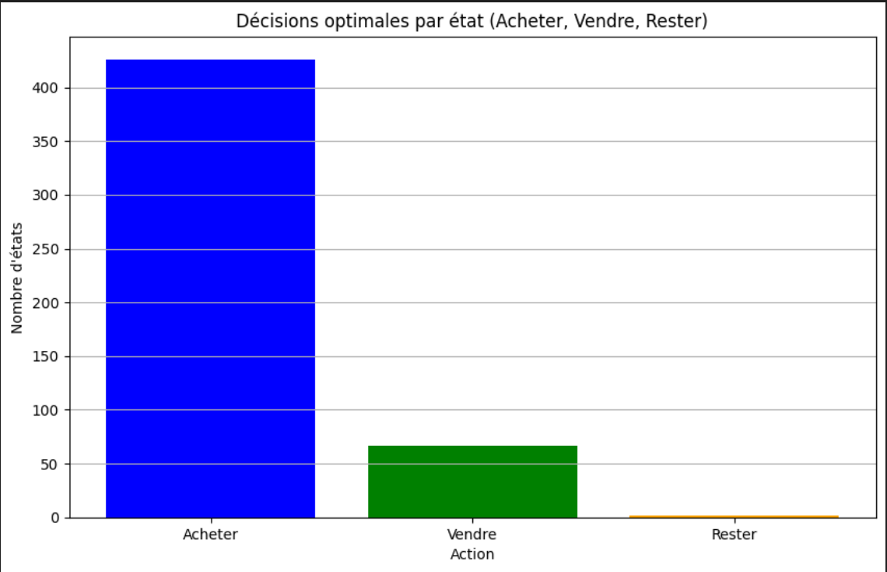
VI. APPRENTISSAGE PAR RENFORCEMENT
Q-Learning

Slide 40
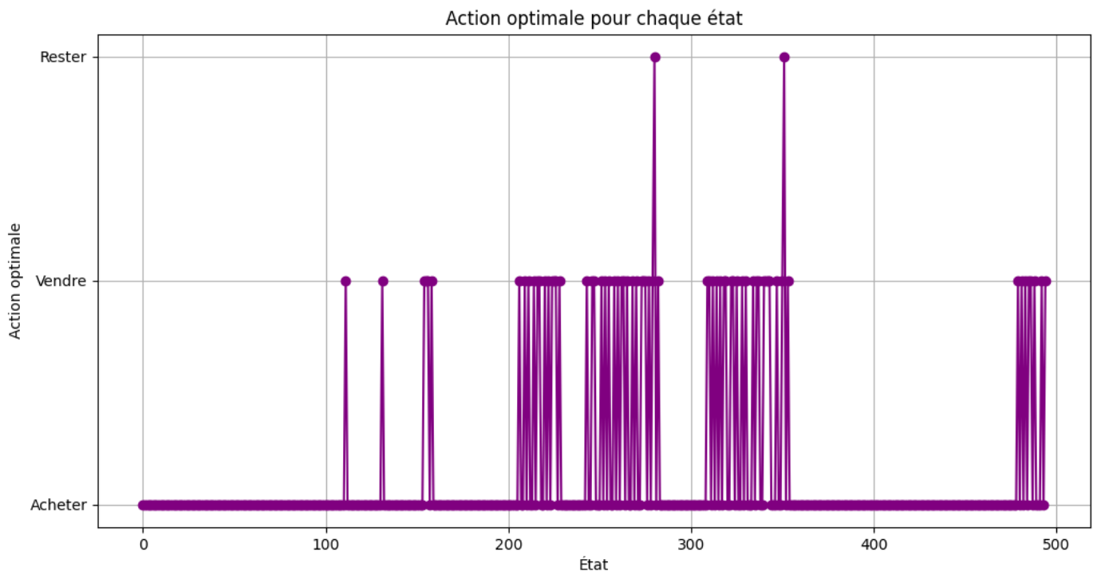
VI. APPRENTISSAGE PAR RENFORCEMENT
Q-Learning

Slide 41
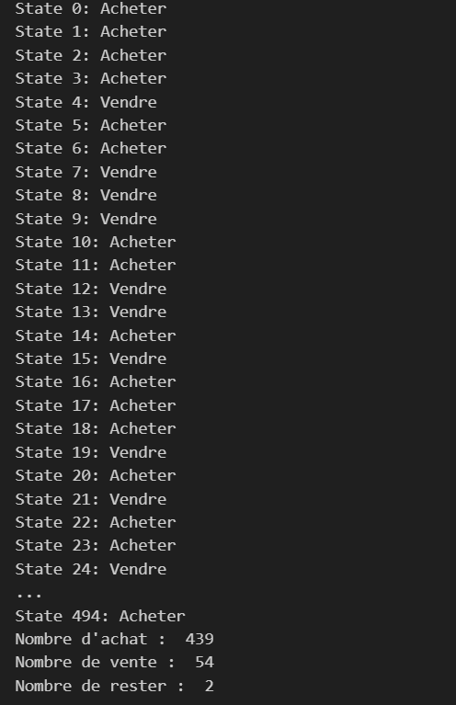
VI. APPRENTISSAGE PAR RENFORCEMENT
Q-Learning

Slide 42
VII. Conclusion
En conclusion, ce projet vise à fournir une méthodologie structurée pour analyser et interpréter les données financières des entreprises. En identifiant les indicateurs clés et en exploitant des outils d'analyse avancés, il permettra non seulement d'évaluer la performance actuelle des entreprises, mais aussi de prédire leur évolution sur le marché, contribuant ainsi à une prise de décision stratégique éclairée dans divers secteurs.

